Slide 2
Роды литературы
?
Проза
Драма

Slide 3
Поэзия
Из какого языка к нам пришло слово ПОЭЗИЯ и что оно означает?
Заимствование из французского, где poesie восходит к латинскому poesis, восходящему в свою очередь к греческому poiesis, образованному от глагола poiein — «делать, творить». Греческое «poiēsis» и латинское «поэзис» означали в буквальном переводе «творение».

Slide 4
Элементы стихотворения.
Метр (размер)– способ звуковой организации стиха; число слогов и ударений.
Ритм- упорядоченность звукового строя стихотворного (прозаического) произведения.
Рифма-это созвучие однотипных стиховых окончаний в двух или нескольких стихах.
Паузы- перерывы в звучании метрического стиха.
Аллитерация-приём звуковой организации стиха, состоящий в повторении одинаковых или сходных согласных в начальных слогах слов.
Ассонанс-повторение в стихотворной речи (реже — в прозе) одинаковых гласных звуков с целью усиления выразительности художественной речи; один из видов звукописи.
Троп, стилистические фигуры- изобразительно-художественные средства, основанные на словах в переносном смысле и оборотах речи, применяемых для выразительности произведения.

Slide 5
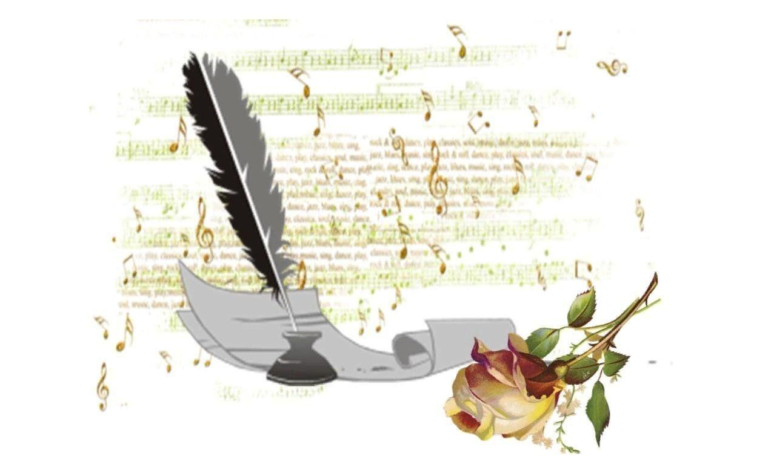
Музыка, литература, живопись – виды искусства.

Slide 7
Дни Поэзии
Всемирный день поэзии – 21 марта
Дни Пушкинской поэзии и русской культуры – с 6 по 9 июня 2024 г. (225-летие А.С. Пушкина)

Slide 8
Поэт
Задание 1: необходимо придумать как можно больше синонимов к слову «Поэт».

Slide 9
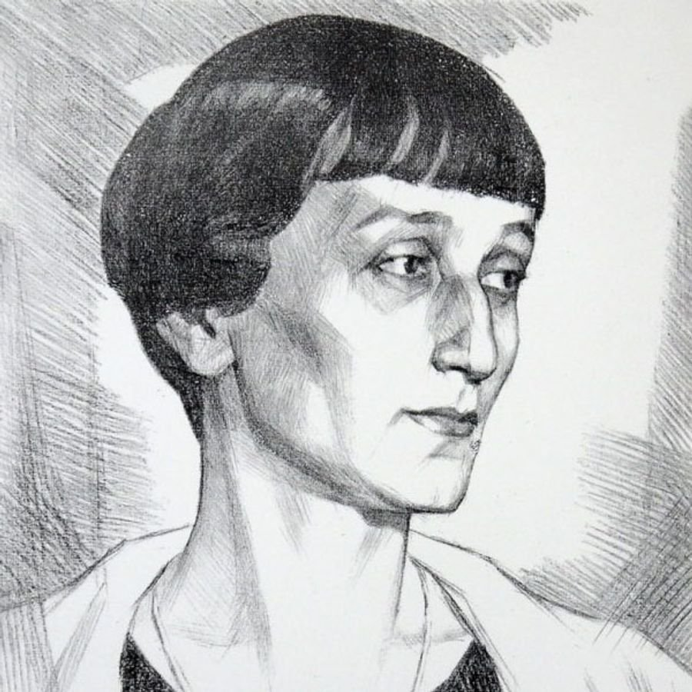
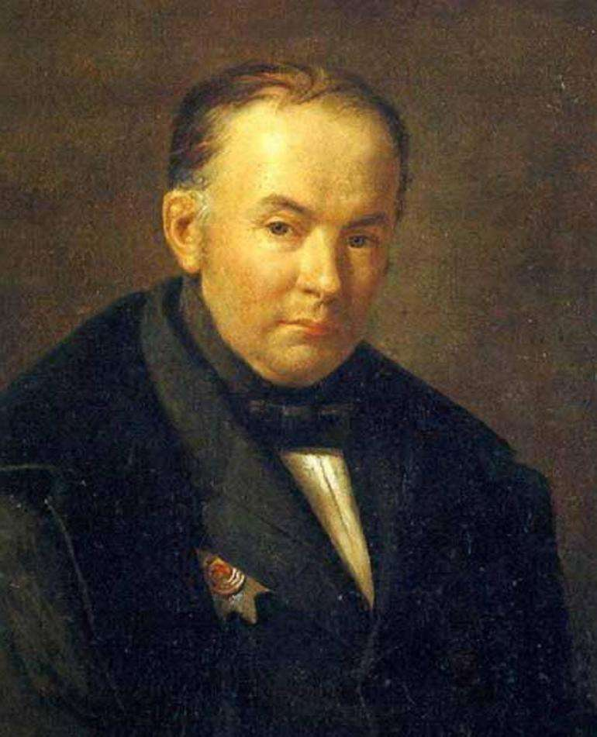
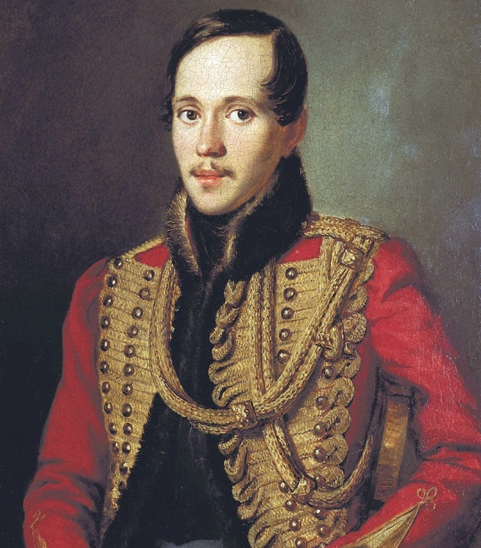
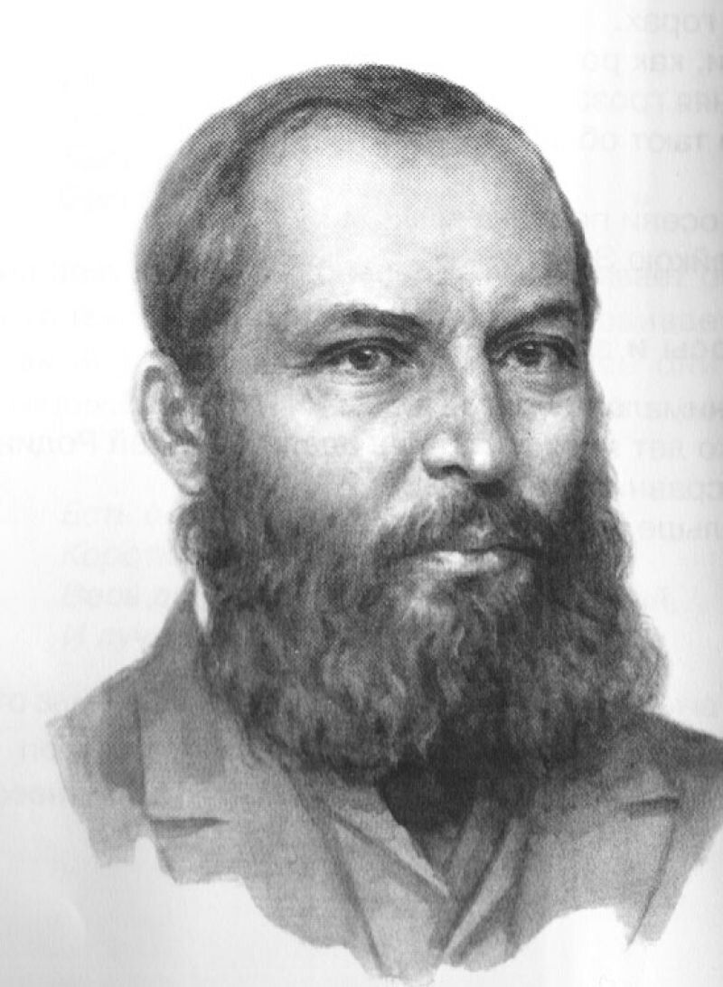
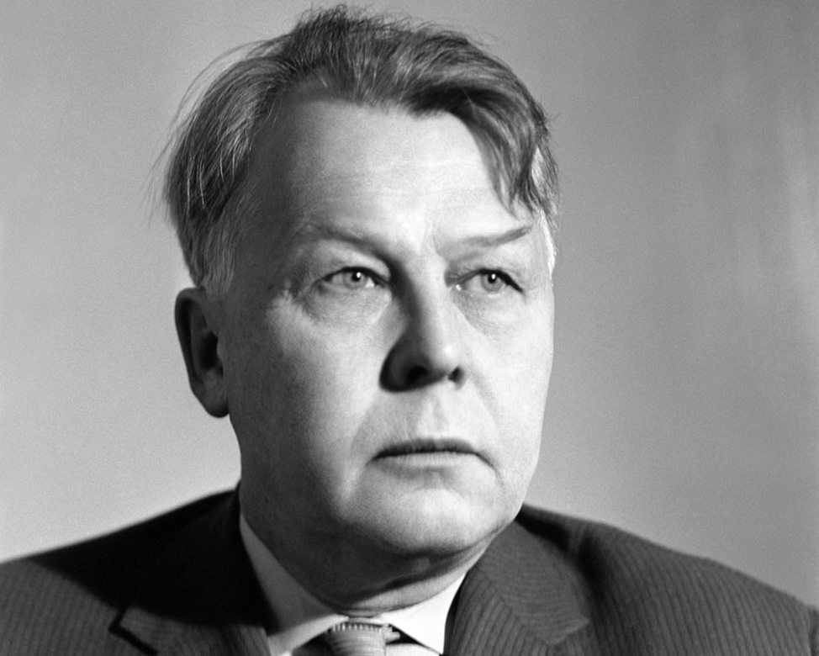
Чей портрет?

Slide 10
Вспомните автора строк стихотворения?
Есть в осени первоначальной
Короткая, но дивная пора.
Мороз и солнце!
День чудесный!
Люблю грозу в начале мая,
Когда весенний первый гром,
О, весна без конца и без краю –
Без конца и без краю мечта!
Отговорила роща золотая
Берёзовым, весёлым языком,
Белеет парус одинокий
В тумане моря голубом!
Послушайте!
Ведь если звезды зажигают –
Значит – это кому-нибудь нужно?

Slide 11
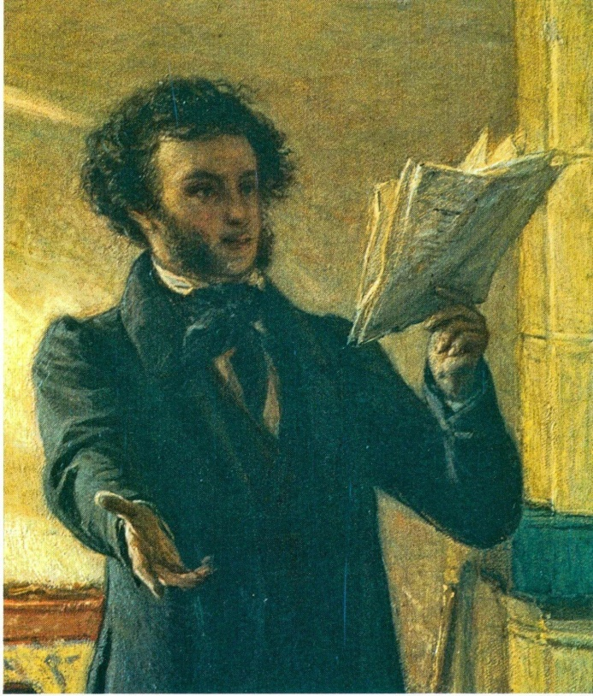
Декламация
ДЕКЛАМА́ЦИЯ, -и, ж. Выразительное чтение художественных произведений; искусство выразительного произнесения стихов и прозы.

